Slide 1


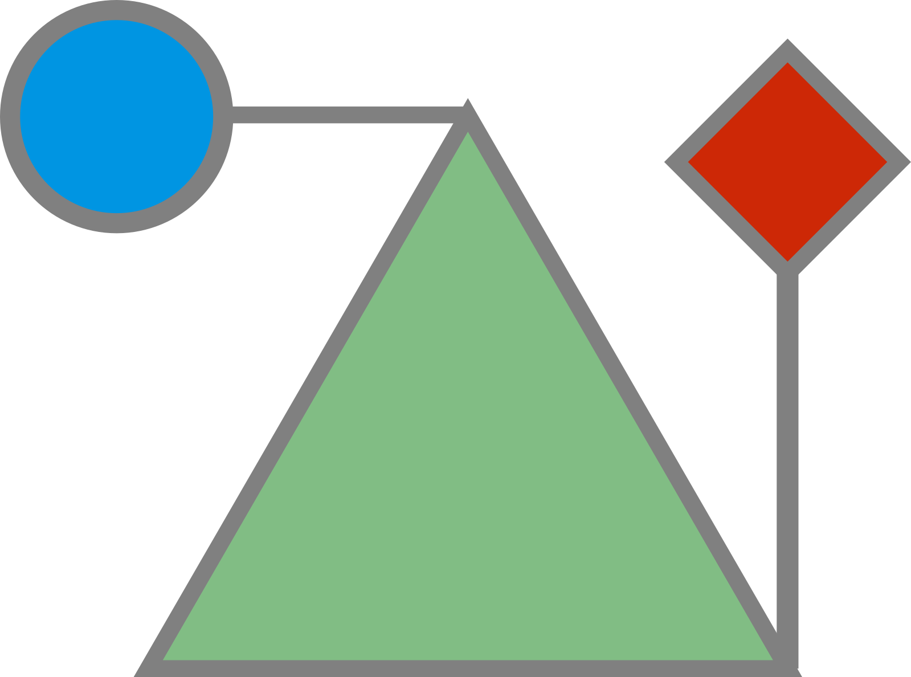








+
OsiriXgrpc

